Slide 1

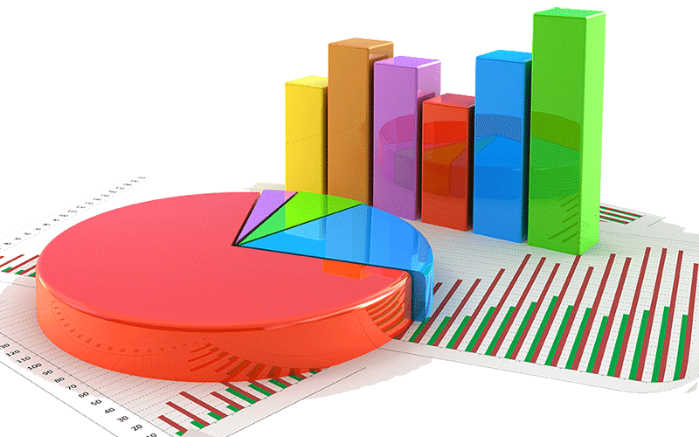
الصف / الرابع
المادة / الرياضيات
اليوم/
التاريخ/
معلمة المادة/ مباركة الزبيدي

Slide 2
الفصل الثالث
تنظيم البيانات وعرضها وتفسيرها

Slide 3
البيانات / هي مجموعة من المعلومات أو المشاهدات التي يمكن تمثيلها بيانياً بطرق مختلفة لتسهيل قراءتها وتفسيرها
هناك عدّة طرق لتنظيم البيانات وعرضها ، وإن الجدول أحد هذه الطرق
الفريق المحلي | 0 | 2 | 1 | 0 | 4 | 0
الفريق الزائر | 1 | 0 | 3 | 0 | 0 | 2

Slide 4
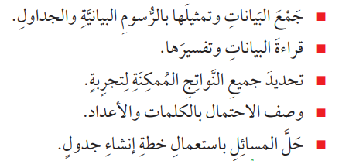
ماذا أتعلم في هذا الفصل

Slide 5
المفردات
المسح
التمثيل بالأعمدة
الرسم الشجري
البيانات
الاحتمال

Slide 6
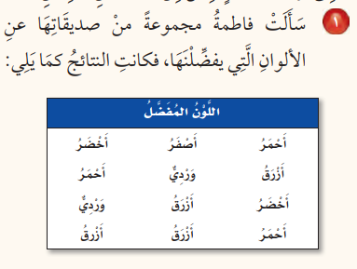

التهيئة
اللون المفضل
الإشارات
اللون
أحمر
أزرق
أخضر
أصفر
وردي

Slide 7
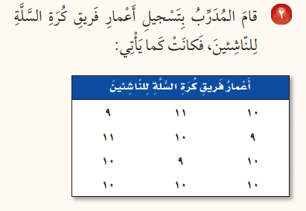
التهيئة
أعمار فريق كرة السلة للناشئين
الإشارات
العمر
9
10
11

Slide 8
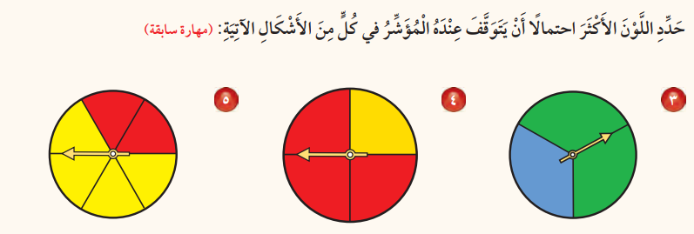
أصفر
أخضر
أحمر

Slide 9
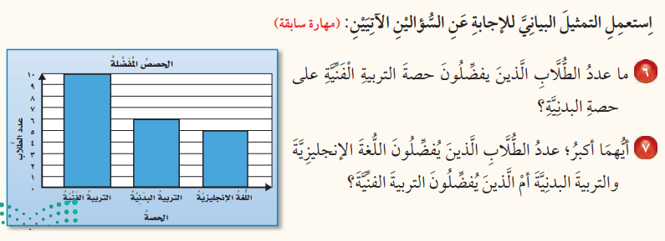
10 – 6=4طلاب
الذين يفضلون اللغة الإنجليزية والتربية البدنية
أكثر من الذين يفضلون التربية الفنية .

Slide 10


الواجب في المنصة

